Slide 1
SaúdeViz
Painel inteligente de acesso hospitalar e perfil de atendimento
Challenge FIAP × Oracle 2026 · Sprint 2
Turma 1TSCOA
Lucas Ventura Araujo Ribas Colen — RM 569173

Slide 2
Identificação do grupo
INTEGRANTE DO GRUPO
Lucas Ventura Araujo Ribas Colen
RM
569173
TURMA
1TSCOA
INSTITUIÇÃO
FIAP
ANO
2026
SaúdeViz · Challenge FIAP × Oracle 2026 · Sprint 2
2

Slide 3
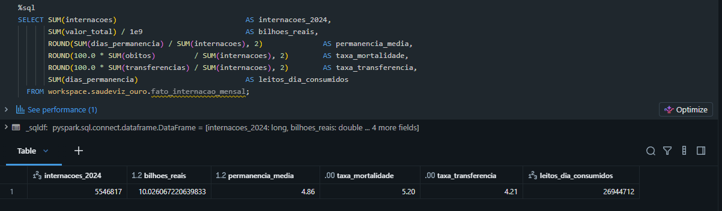
Os números da entrega
Camada Ouro carregada no Oracle 19c da FIAP
5.546.817
R$ 10,03 bi
4 estados
3.131
11
internações do SIH/SUS
ocorridas em 2024
pagos pelo SUS
no período
ES · MG · RJ · SP
89 milhões de habitantes
estabelecimentos
com leito
tabelas na camada
Gold do Oracle
SaúdeViz · Challenge FIAP × Oracle 2026 · Sprint 2
3

Slide 4
1ª ENTREGA
Sprint 1 atualizada
O que foi prometido, o que foi entregue e o que mudou de rota — com o motivo.
SaúdeViz · Challenge FIAP × Oracle 2026 · Sprint 2
4

Slide 5
O que mudou desde a Sprint 1
Prometido na Sprint 1 | Situação
3 fontes: SQL, JSON e CSV | ✅ Entregue — e uma quarta, de clima
Medallion Bronze → Prata → Ouro | ✅ Entregue, em PySpark no Databricks
Oracle como camada Gold | ✅ Entregue, 11 tabelas T_SAUDE_*
Análise preditiva | ✅ Entregue, com validação temporal
Oracle Select AI | ⚠️ Indisponível no 19c — equivalente implementado
External Table do CSV | ⚠️ Sem privilégio na conta acadêmica — DDL entregue
Power BI | 🔄 Substituído por Streamlit
Cobertura nacional | 🔄 Recorte no Sudeste para o MVP
SaúdeViz · Challenge FIAP × Oracle 2026 · Sprint 2
5

Slide 6
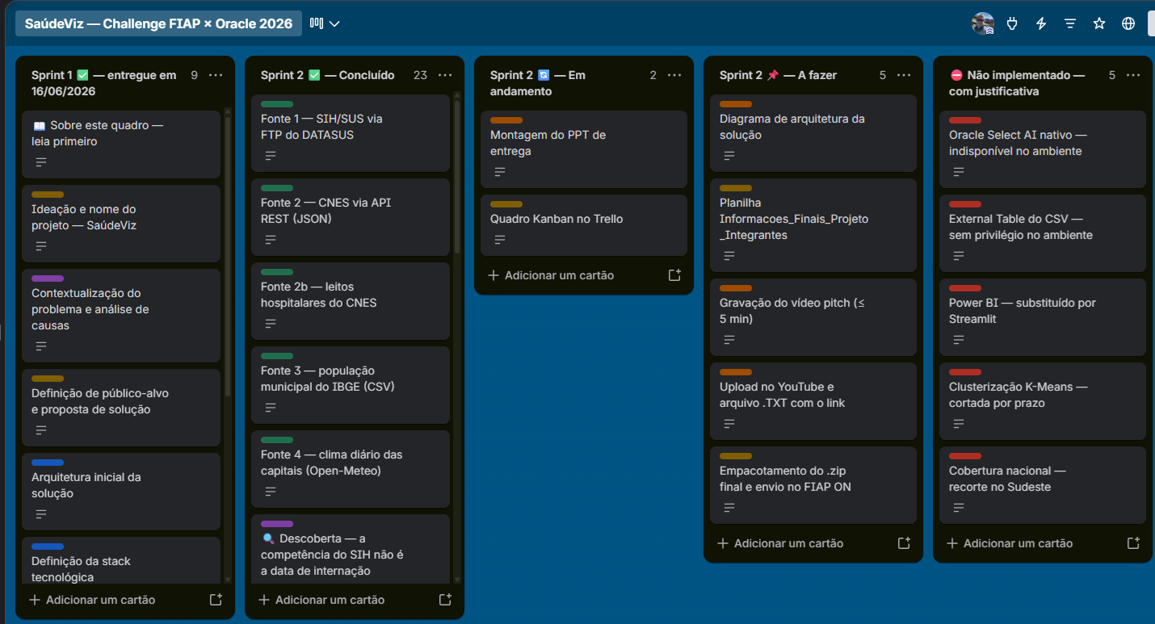
Quadro de gestão
Kanban público, com o que ficou por fazer no status real
QUADRO
trello.com/b/3XTAInGQ
44 cartões · 5 listas
Sprint 1 8
Concluído 23
Em andamento 2
A fazer 5
Não implementado 5
A quinta lista é a que mostra decisão de escopo em vez de esquecimento.
SaúdeViz · Challenge FIAP × Oracle 2026 · Sprint 2
6

Slide 7
2ª ENTREGA
MVP implementado
Painel público conectado ao Oracle da FIAP em tempo real.
SaúdeViz · Challenge FIAP × Oracle 2026 · Sprint 2
7

Slide 8
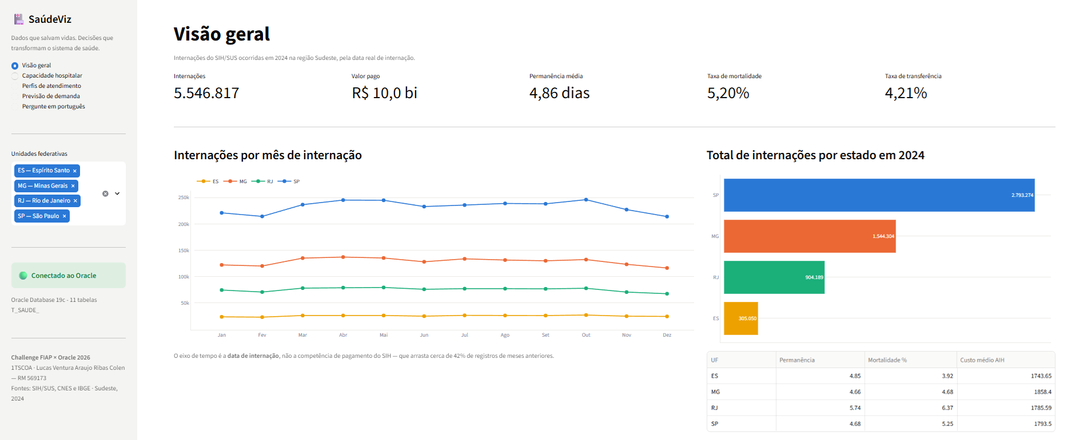
O painel
saudeviz.streamlit.app
Cinco páginas. O selo na barra lateral mostra se o dado veio do Oracle ou do retrato local — resultado de contingência nunca se passa por dado ao vivo.
SaúdeViz · Challenge FIAP × Oracle 2026 · Sprint 2
8

Slide 9
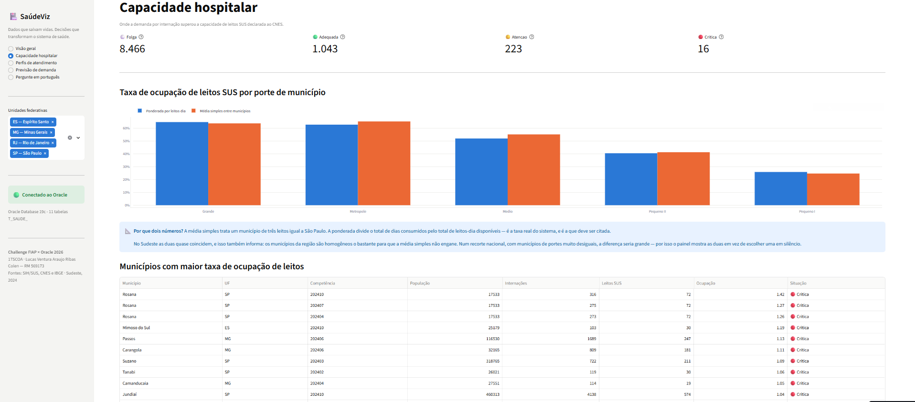
Onde a capacidade foi ultrapassada
Classificação por município e mês
Folga 8.466
Adequada 1.043
Atenção 223
Crítica 16
município-mês, em 823
municípios com internação
registrada em 2024
SaúdeViz · Challenge FIAP × Oracle 2026 · Sprint 2
9

Slide 10
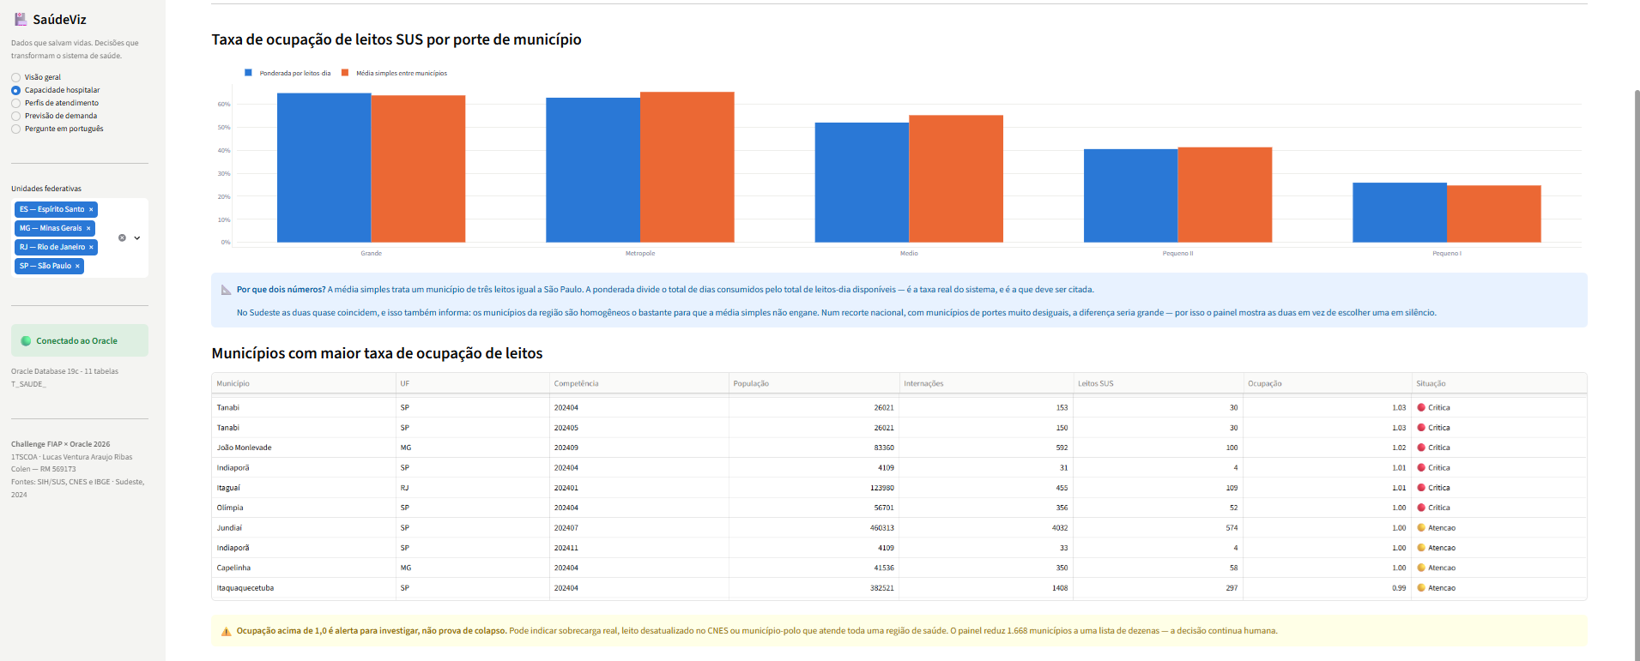
Municípios sob pressão
Ocupação acima de 1,0 é alerta para investigar, não prova de colapso: pode ser sobrecarga real, leito desatualizado no CNES ou município-polo atendendo toda uma região.
SaúdeViz · Challenge FIAP × Oracle 2026 · Sprint 2
10

Slide 11
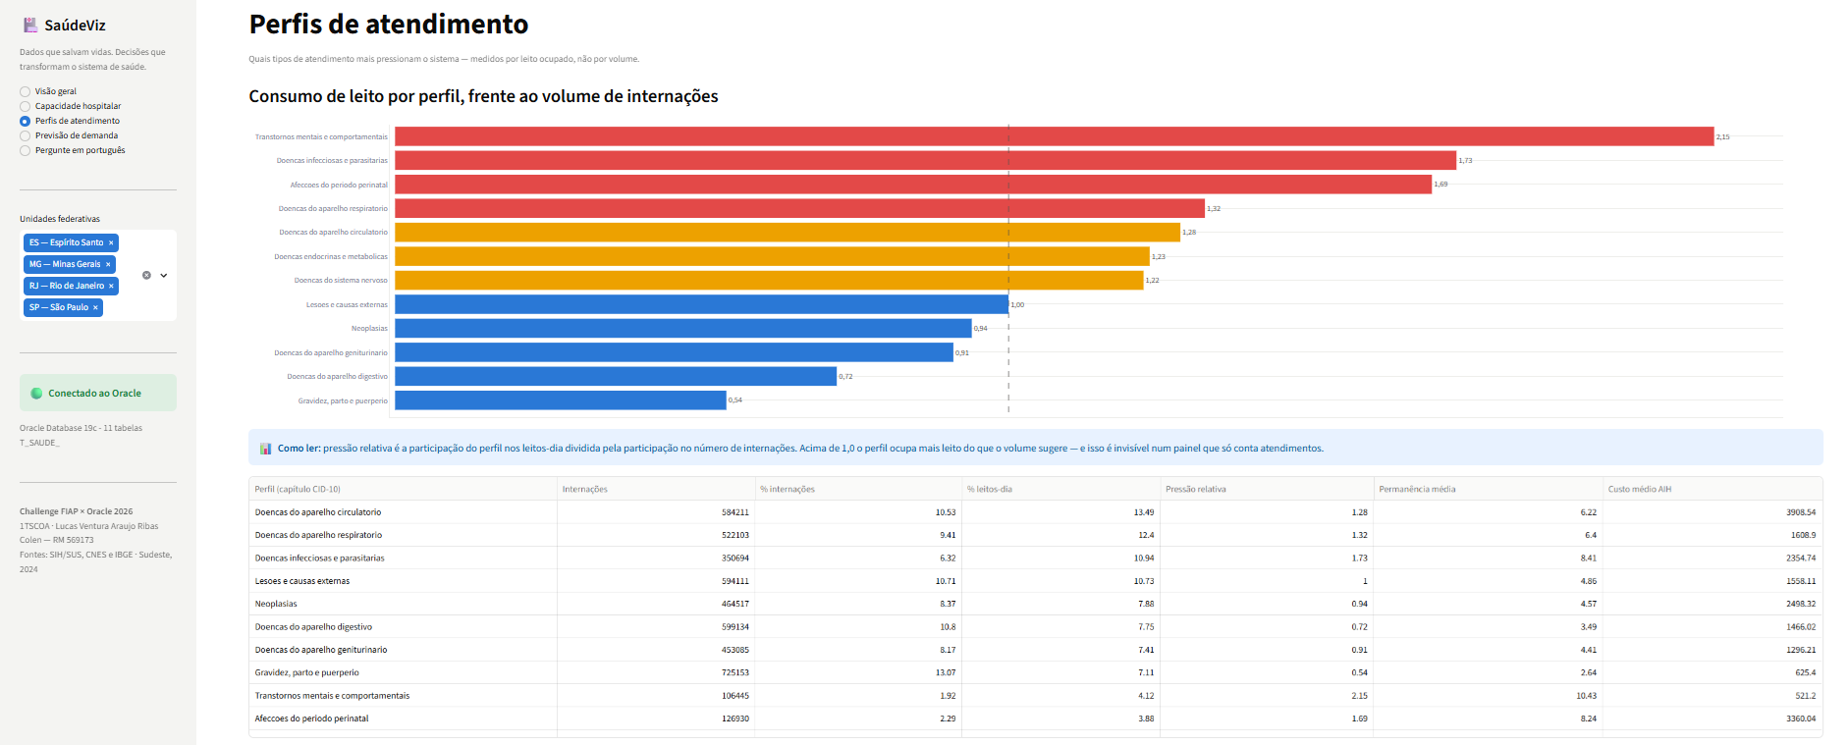
Quais perfis pressionam mais o sistema
Pressão relativa: participação nos leitos-dia ÷ participação nas internações
TRANSTORNOS MENTAIS
1,9% das internações
4,1% dos leitos-dia
pressão relativa 2,15
permanência 10,4 d
custo médio R$ 521
Ocupa leito e não consome orçamento. Invisível num painel que só conta atendimentos.
SaúdeViz · Challenge FIAP × Oracle 2026 · Sprint 2
11

Slide 12
3ª ENTREGA
Arquitetura final
Quatro fontes públicas, Medallion no Databricks, camada de consumo no Oracle.
SaúdeViz · Challenge FIAP × Oracle 2026 · Sprint 2
12

Slide 13
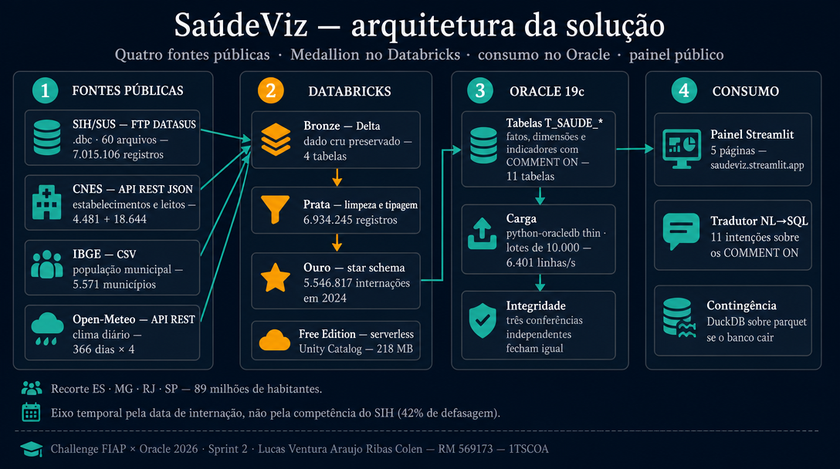
SaúdeViz · Challenge FIAP × Oracle 2026 · Sprint 2
13

Slide 14
O que roda onde, e por quê
Etapa | Onde | Motivo
Download e decode .dbc | Estação local | Formato proprietário do DATASUS, exige extensão C e FTP
Bronze, Prata, Ouro | Databricks | PySpark sobre tabelas Delta
Camada Gold | Oracle 19c FIAP | Camada de serviço consultada pelo painel
Painel e NL→SQL | Streamlit Cloud | Link público, código versionado
SaúdeViz · Challenge FIAP × Oracle 2026 · Sprint 2
14

Slide 15
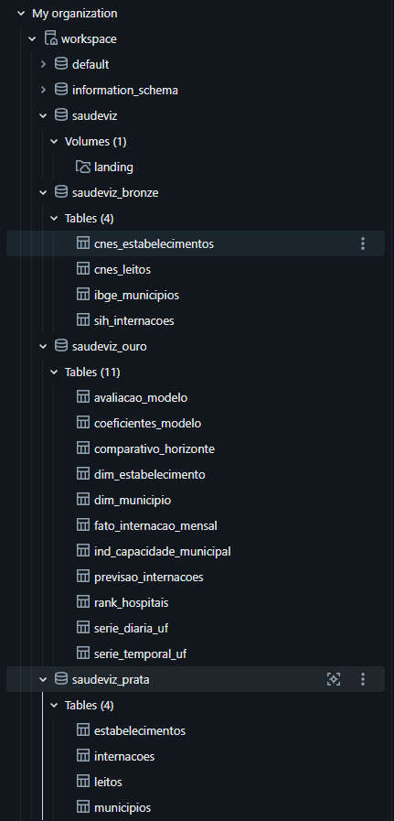
Medallion materializada
Catálogo do Unity Catalog, não desenho
As três camadas existem como schemas reais no Databricks.
SaúdeViz · Challenge FIAP × Oracle 2026 · Sprint 2
15

Slide 16
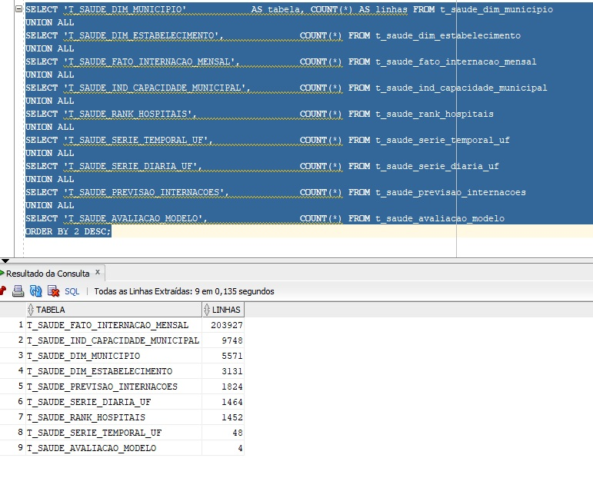
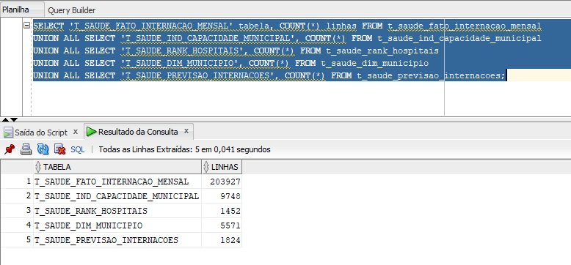
A camada Gold no Oracle
SaúdeViz · Challenge FIAP × Oracle 2026 · Sprint 2
16

Slide 17
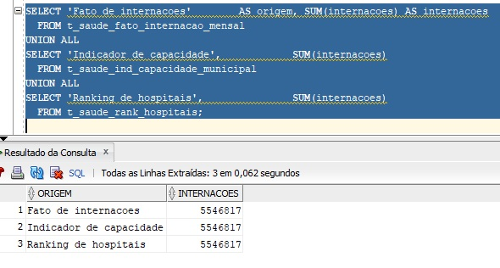
Integridade do modelo
Três tabelas construídas por caminhos diferentes
Fato de internações
5.546.817
Indicador de capacidade
5.546.817
Ranking de hospitais
5.546.817
Mesmo total.
Nenhuma internação
perdida ou duplicada.
SaúdeViz · Challenge FIAP × Oracle 2026 · Sprint 2
17

Slide 18
O que não foi implementado, e por quê
Decisão registrada, não omissão
Item | Motivo | O que foi entregue
Oracle Select AI | Exige Autonomous. Verificado em all_objects: o 19c da FIAP não tem DBMS_CLOUD_AI | Tradutor NL→SQL sobre os mesmos metadados + script pronto
External Table | Conta acadêmica sem CREATE ANY DIRECTORY | CSV como tabela comum; DDL documentado
Cobertura nacional | Recorte no Sudeste para viabilizar o MVP | Pipeline parametrizado por UF
Clusterização K-Means | Cortada por prazo | Código de referência no repositório
SaúdeViz · Challenge FIAP × Oracle 2026 · Sprint 2
18

Slide 19
4ª ENTREGA
Modelos e técnicas
Ingestão das fontes, a descoberta que reorientou o projeto, estatística e previsão.
SaúdeViz · Challenge FIAP × Oracle 2026 · Sprint 2
19

Slide 20
As fontes e seus formatos
Três formatos exigidos pelo desafio, mais uma quarta fonte
FONTE 1 — SIH/SUS relacional (.dbc)
ftp.retrbinary(...) 7.015.106 internações
FONTE 2 — CNES JSON via API REST
_get_json(...) 4.481 estabelecimentos
FONTE 3 — IBGE CSV
df.to_csv(...) 5.571 municípios
FONTE 4 — Open-Meteo JSON via API REST
archive-api.open-meteo.com 366 dias × 4 capitais
A quarta fonte não era exigida. Entrou para testar hipóteses que os dados de saúde sozinhos não respondem.
SaúdeViz · Challenge FIAP × Oracle 2026 · Sprint 2
20

Slide 21
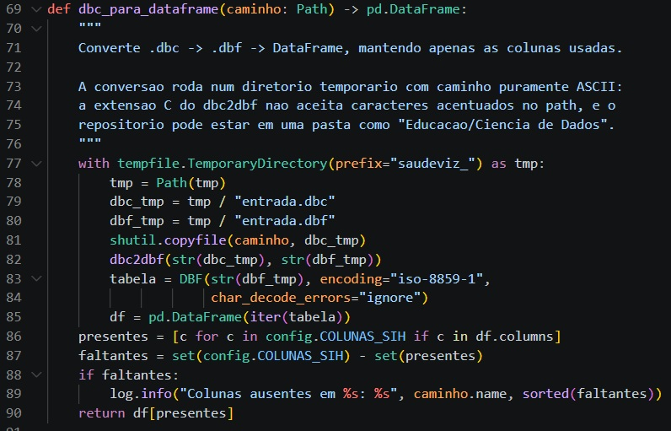
Tratamento do formato proprietário
O .dbc do DATASUS é um DBF comprimido com PKWare DCL
A conversão roda em diretório temporário com caminho ASCII: a extensão C não aceita acento no caminho, e o projeto mora em "Educação/Ciência de Dados".
SaúdeViz · Challenge FIAP × Oracle 2026 · Sprint 2
21

Slide 22
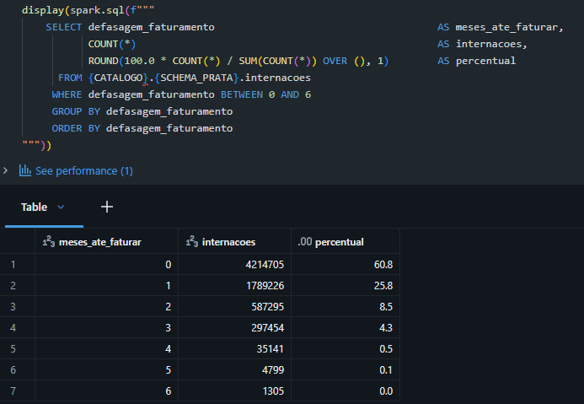
A descoberta que reorientou o projeto
Defasagem entre internar e ser faturado
0 meses 4.214.705 60,8%
1 mês 1.789.226 25,8%
2 meses 587.295 8,5%
3 meses 297.454 4,3%
acumulado em M+3: 99,4%
A competência do SIH é o mês de PAGAMENTO, não o da internação.
Corrigimos a dimensão temporal e ampliamos a
ingestão até março/2025.
SaúdeViz · Challenge FIAP × Oracle 2026 · Sprint 2
22

Slide 23
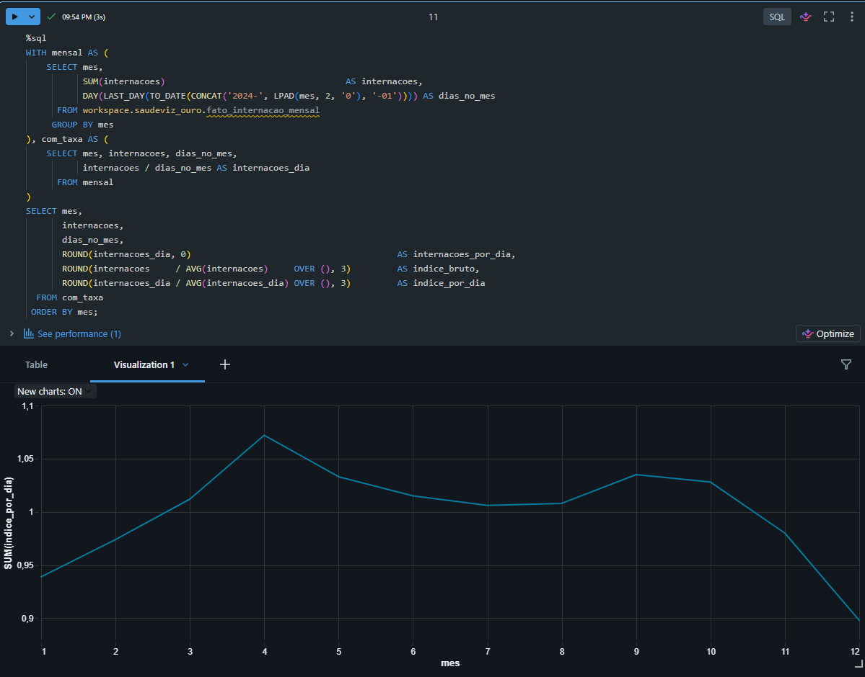
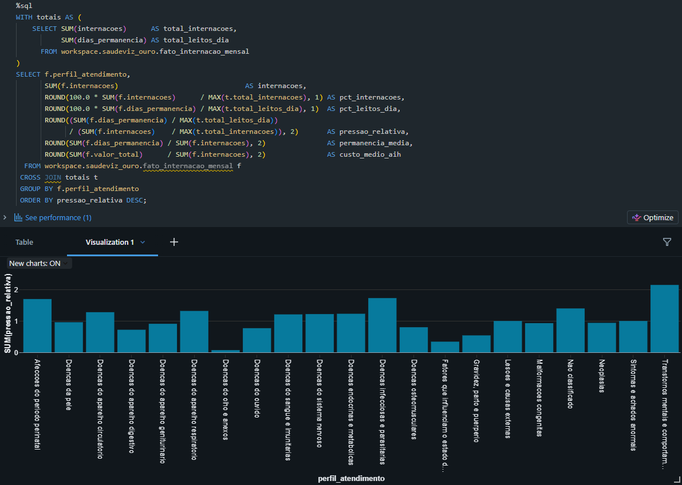
Análise exploratória
16 consultas SQL cobrindo as quatro frentes do desafio
SaúdeViz · Challenge FIAP × Oracle 2026 · Sprint 2
23

Slide 24
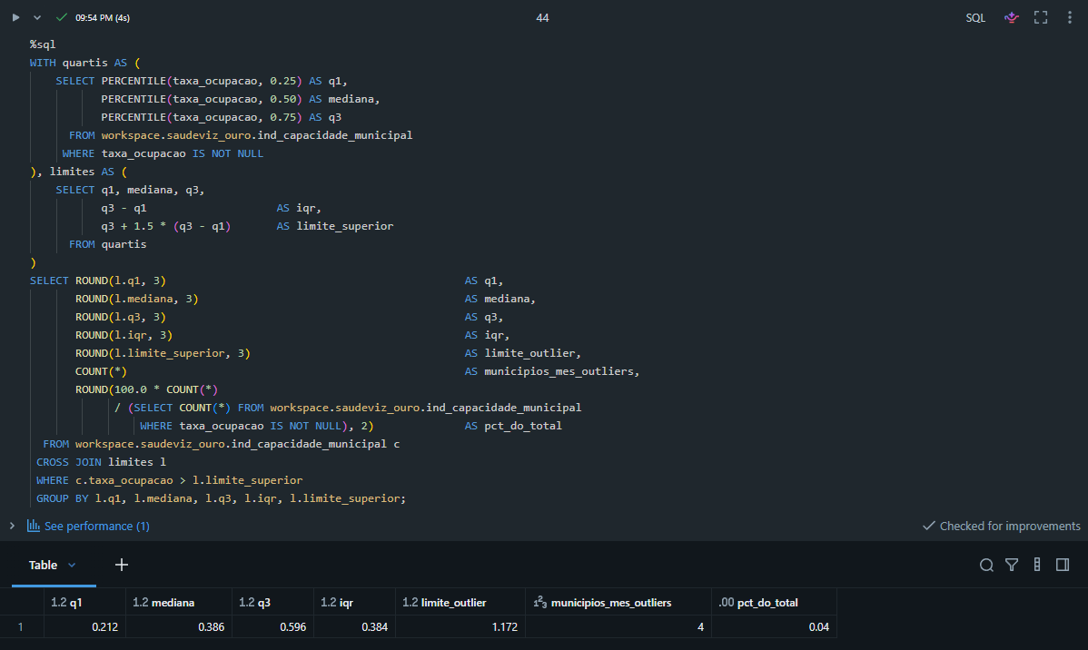
Técnicas estatísticas
Outliers por IQR de Tukey e correlação de Pearson
O critério estatístico, calculado sem referência
ao nosso limiar, confirma que ocupação acima de 1,0
é anômala nesta distribuição.
PEARSON
ocupação × transferência
−0,305
Municípios com baixa ocupação transferem mais:
estabilizam e encaminham.
SaúdeViz · Challenge FIAP × Oracle 2026 · Sprint 2
24

Slide 25
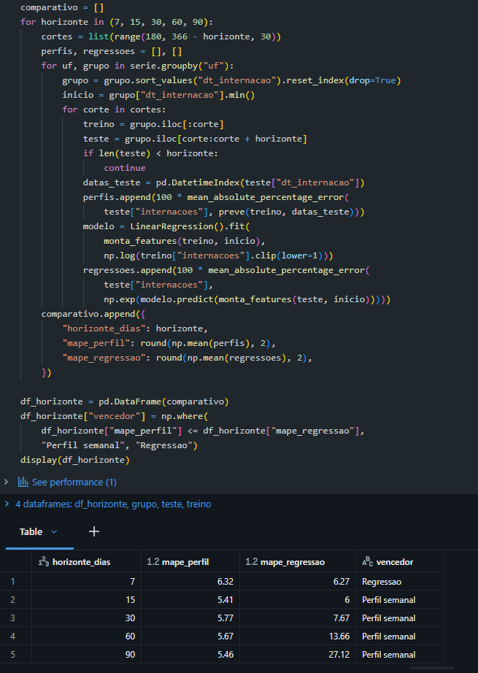
Modelo de previsão de demanda
Validação por janela expansível — o modelo mais simples venceu
horizonte semanal regressão
7 d 6,32% 6,27%
30 d 5,77% 7,67%
90 d 5,46% 27,12%
Testamos regressão com tendência e sazonalidade.
Perdeu em todos os horizontes acima de 7 dias.
A série não tem tendência explorável.
SaúdeViz · Challenge FIAP × Oracle 2026 · Sprint 2
25

Slide 26
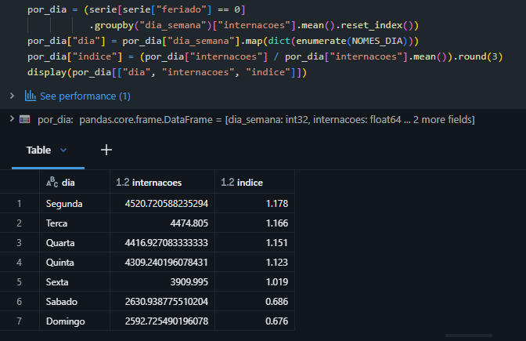
O que move a demanda hospitalar
Variação percentual frente à segunda-feira
Sábado −38%
Domingo −41%
Feriado −26%
Consistente nos quatro
estados.
A queda do fim de semana
não é falta de doente:
é a rede eletiva parada.
SaúdeViz · Challenge FIAP × Oracle 2026 · Sprint 2
26

Slide 27
5ª ENTREGA
Evidências visuais
O painel e a camada Gold respondendo às perguntas do desafio.
SaúdeViz · Challenge FIAP × Oracle 2026 · Sprint 2
27

Slide 28
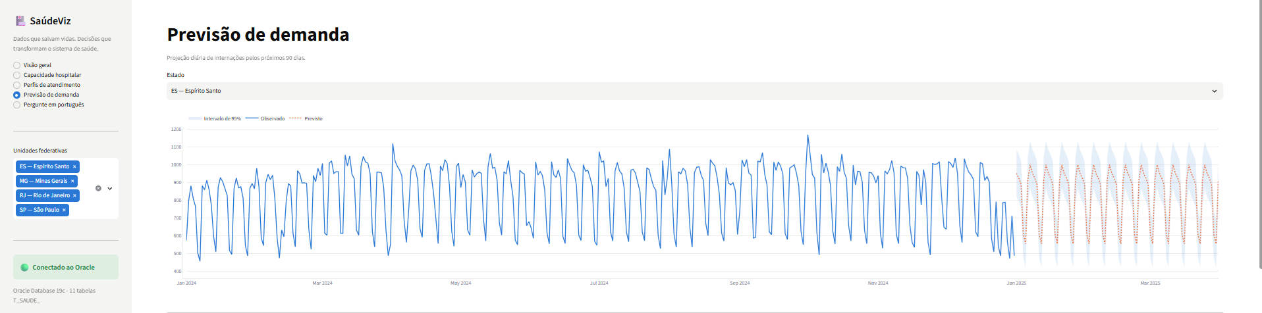
Previsão de demanda no painel
Projeção diária de 90 dias, com intervalo de 95%
SaúdeViz · Challenge FIAP × Oracle 2026 · Sprint 2
28

Slide 29
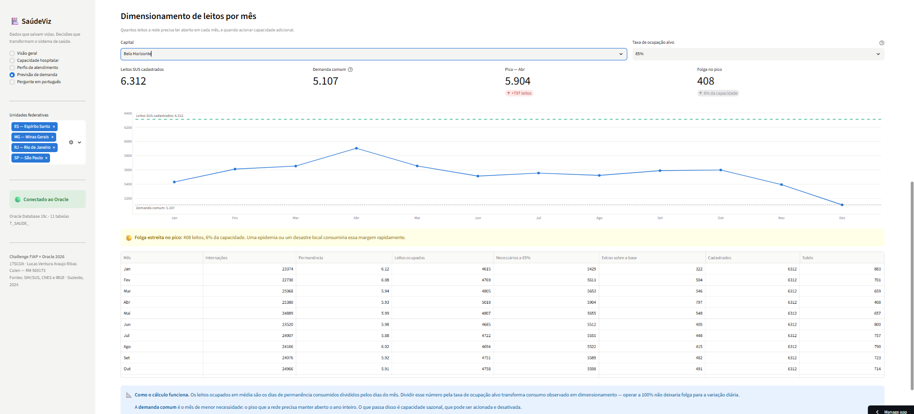
Quantos leitos, e quando abrir
Consumo observado traduzido em dimensionamento
BELO HORIZONTE
6.312 leitos cadastrados
Demanda comum 5.107
abertos o ano inteiro
Pico (abril) 5.904
+797 leitos sazonais
Folga no pico 408
6% da capacidade
Abril é o pico nas quatro capitais.
Seis por cento de folga no pico é a margem que uma epidemia consome em dias.
SaúdeViz · Challenge FIAP × Oracle 2026 · Sprint 2
29

Slide 30
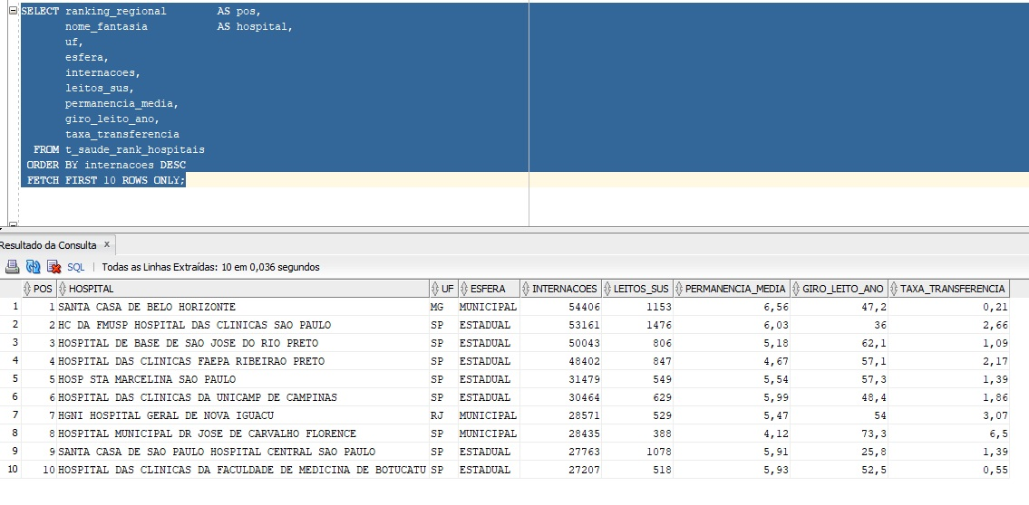
Consultas na camada Gold
Executadas no Oracle 19c da FIAP
Santa Casa BH
54.406 internações
0,21% transferência
HC-FMUSP SP
53.161 · 2,66%
Hosp. Base SJRP
50.043 · 1,09%
SaúdeViz · Challenge FIAP × Oracle 2026 · Sprint 2
30

Slide 31
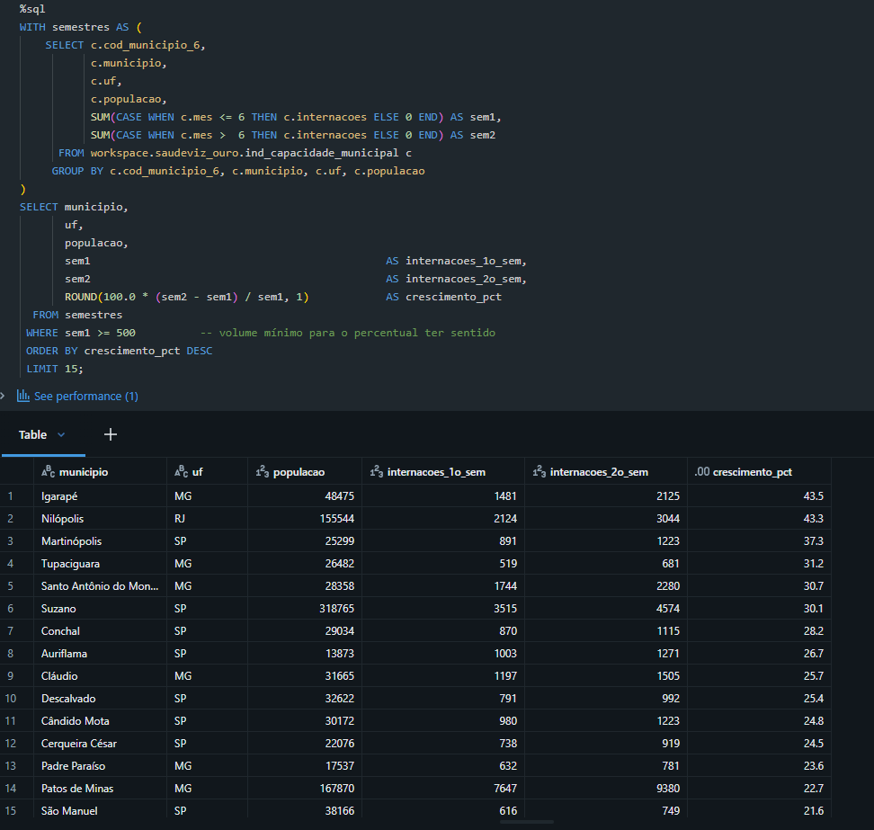
Onde as internações crescem
Segundo semestre contra o primeiro, por município
SaúdeViz · Challenge FIAP × Oracle 2026 · Sprint 2
31

Slide 32
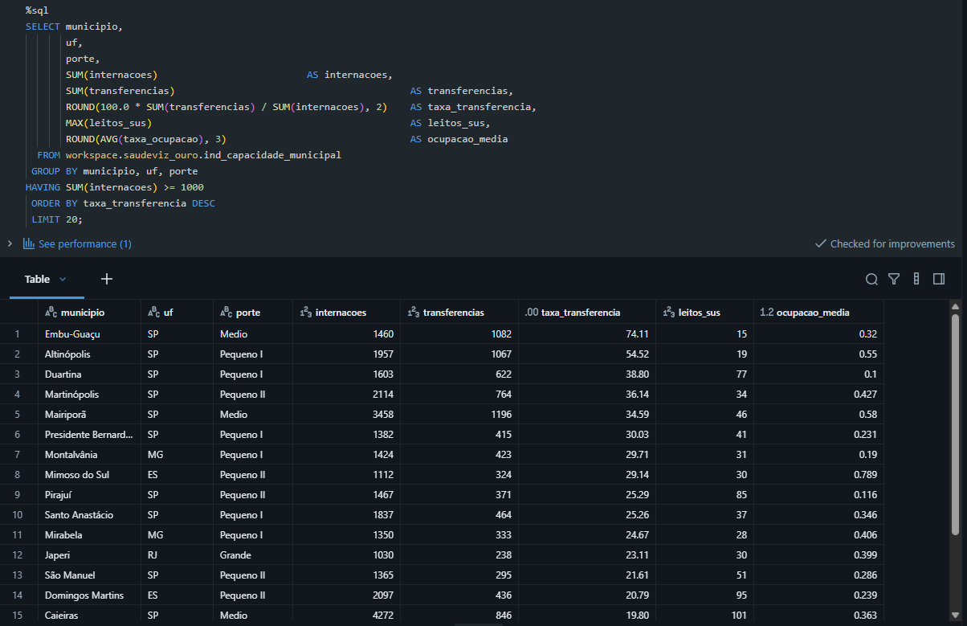
Quem exporta paciente
A taxa de transferência mede resolutividade, não volume
EMBU-GUAÇU / SP
1.460 internações
1.082 transferências
15 leitos
74% dos pacientes seguem
para outro município.
Não é "há muitas internações aqui": é
"pacientes saem daqui porque não há como
tratá-los aqui".
SaúdeViz · Challenge FIAP × Oracle 2026 · Sprint 2
32

Slide 33
ANÁLISE COMPLEMENTAR
Clima e internação
Não é entrega obrigatória. Três hipóteses testadas — uma refutada, uma confirmada, uma com ressalva.
SaúdeViz · Challenge FIAP × Oracle 2026 · Sprint 2
33

Slide 34
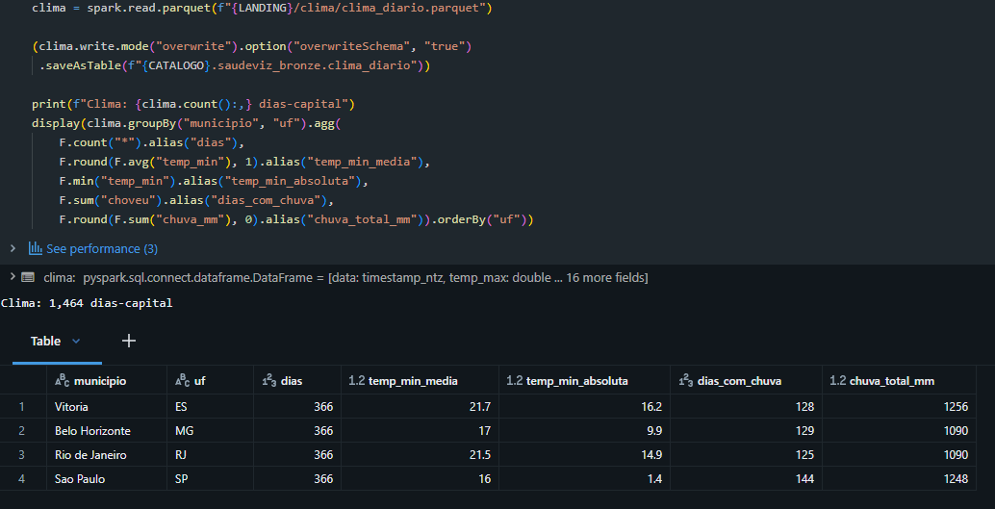
Uma quarta fonte de dados
Open-Meteo · clima diário das 4 capitais · 2024
1.464 dias-capital
526 com chuva
1.421.225 internações
nas capitais
TRÊS HIPÓTESES
chuva aumenta acidentes?
frio aumenta doença
respiratória?
a estação importa além
do ciclo semanal?
SaúdeViz · Challenge FIAP × Oracle 2026 · Sprint 2
34

Slide 35
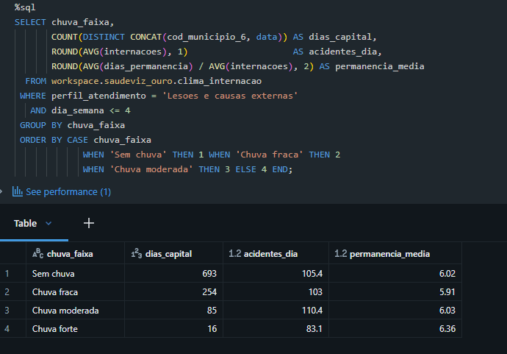
Chuva não explica acidentes
Hipótese refutada — e o teste de gradiente é o que prova
Com chuva 104,4 /dia
Sem chuva 105,1
variação −0,7%
SEM GRADIENTE
Sem chuva 693 d 105,4
Chuva fraca 254 103,0
Chuva moderada 85 110,4
Chuva forte 16 83,1
Se a chuva causasse acidentes, o efeito cresceria com a intensidade. Sobe e desce sem padrão — e os 83,1 da chuva forte vêm de 16 dias apenas. O planejamento hospitalar não deve reservar capacidade para dias de chuva.
SaúdeViz · Challenge FIAP × Oracle 2026 · Sprint 2
35

Slide 36
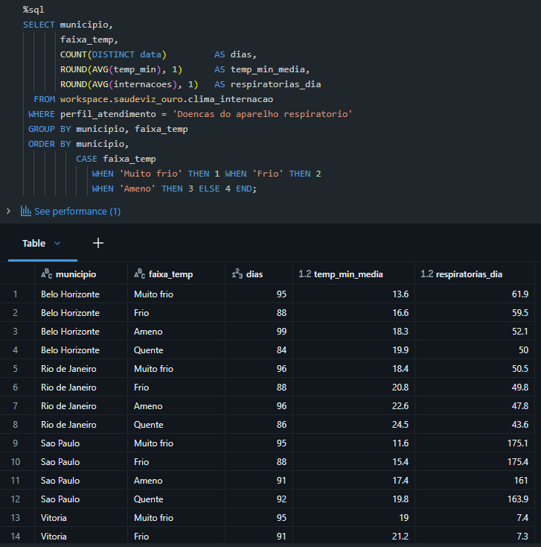
Frio se associa a internação respiratória
Hipótese confirmada — gradiente monotônico nas quatro capitais
Muito frio 73,7 /dia
Quente 67,5
variação +9,2%
Capital MFrio Quente
BH 61,9 50,0
RJ 50,5 43,6
SP 175,1 163,9
As faixas são quartis calculados dentro de cada capital: 18 °C é frio em Vitória e ameno em São Paulo. Um limiar absoluto compararia climas diferentes como se fossem o mesmo.
SaúdeViz · Challenge FIAP × Oracle 2026 · Sprint 2
36
Notes:
.

Slide 37
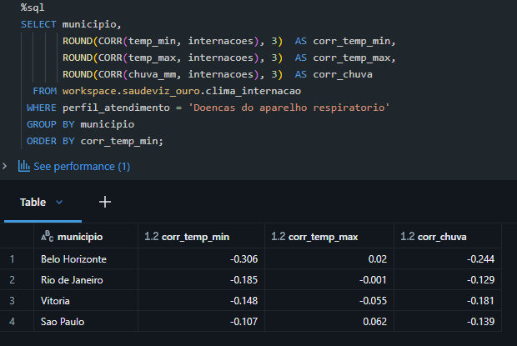
Só a temperatura mínima importa
Correlação de Pearson com internação respiratória
tmin tmax chuva
BH −0,306 0,020 −0,244
RJ −0,185 −0,001 −0,129
Vitória −0,148 −0,055 −0,181
SP −0,107 0,062 −0,139
A temperatura máxima não tem correlação — ronda zero nas quatro cidades. É o frio da madrugada que se relaciona com internação respiratória, não o calor do dia.
SaúdeViz · Challenge FIAP × Oracle 2026 · Sprint 2
37

Slide 38
A ressalva que o próprio dado revela
Por que isto é associação, e não causa
A chuva aparece com correlação NEGATIVA:
dias chuvosos têm menos internação respiratória.
Contraintuitivo — até lembrar que no Sudeste chove no verão
e a seca é no inverno. A chuva está medindo a ESTAÇÃO,
não a si mesma.
O mesmo confundimento pode valer para o frio: dias frios
concentram-se no inverno, que também tem mais circulação
viral. Os 9,2% podem ser efeito da temperatura, da
sazonalidade viral, ou dos dois.
É associação, não causa.
Separar os dois efeitos exigiria dados de circulação viral por semana epidemiológica — fora do escopo desta sprint, e registrado como próximo passo.
SaúdeViz · Challenge FIAP × Oracle 2026 · Sprint 2
38

Slide 39
SELECT AI
Perguntas em português
O mecanismo equivalente, sobre os mesmos metadados que o Select AI usaria.
SaúdeViz · Challenge FIAP × Oracle 2026 · Sprint 2
39

Slide 40
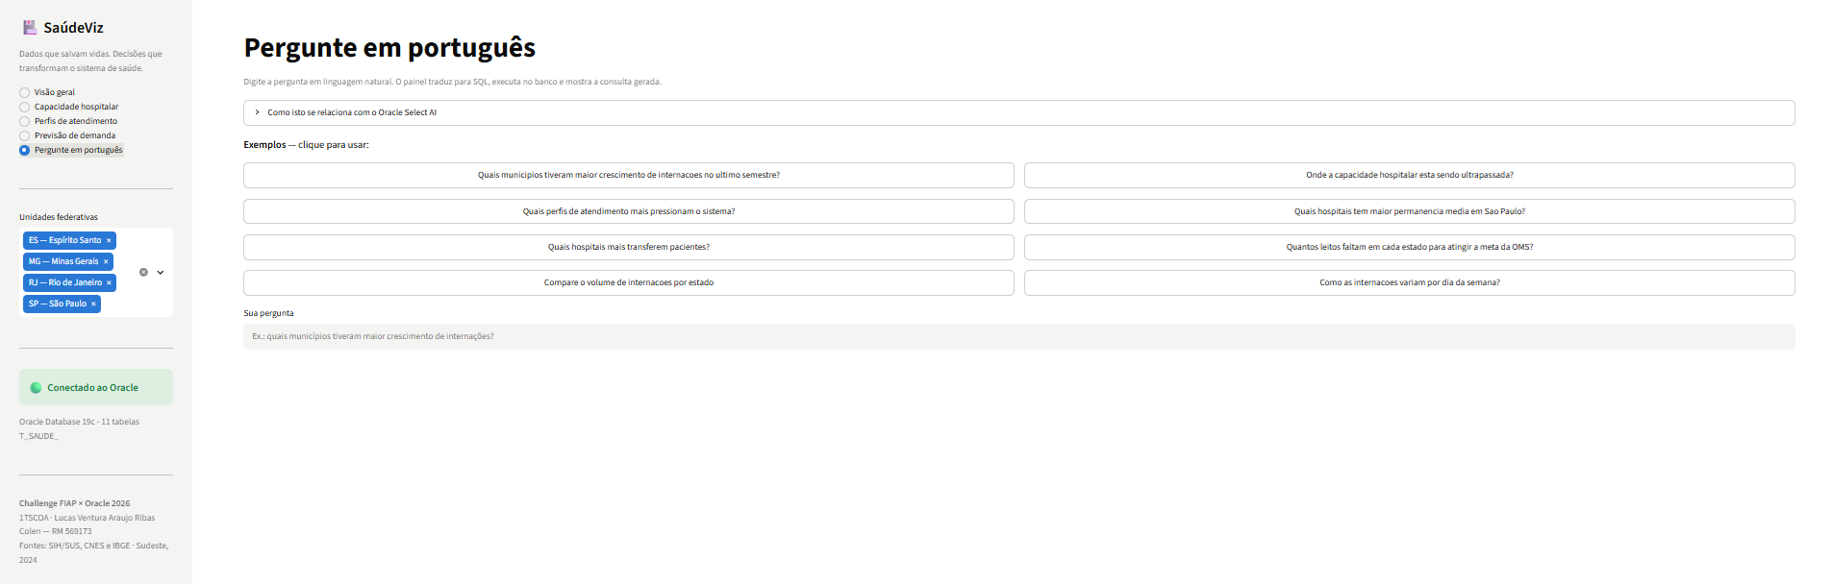
Perguntas em linguagem natural
Página "Pergunte em português" do painel
SaúdeViz · Challenge FIAP × Oracle 2026 · Sprint 2
40
Notes:
.

Slide 41
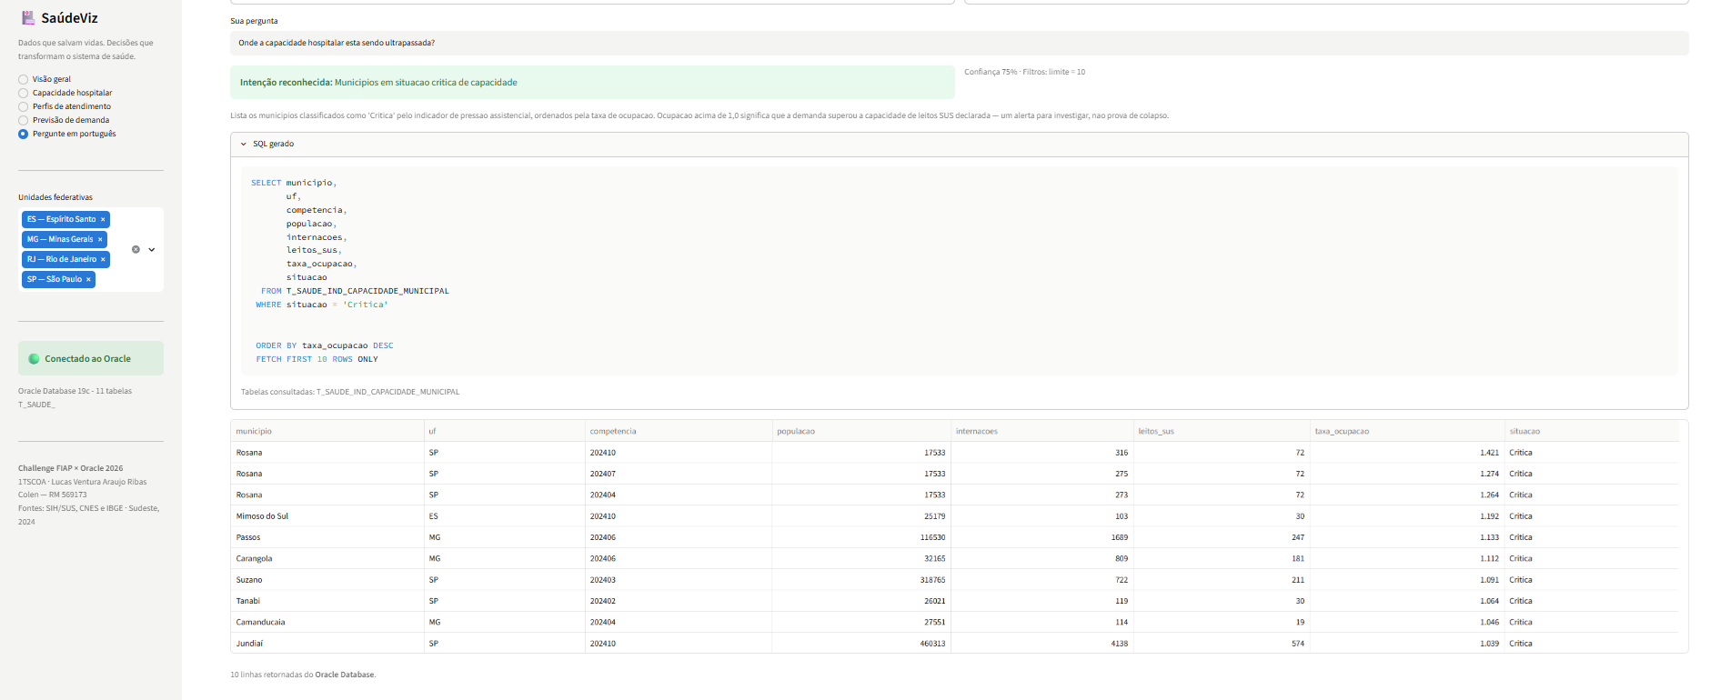
O SQL gerado e executado
Duas perguntas, duas tabelas diferentes
"quais hospitais mais
transferem pacientes?"
→ T_SAUDE_RANK_HOSPITAIS
"onde a capacidade está
sendo ultrapassada?"
→ T_SAUDE_IND_
CAPACIDADE_MUNICIPAL
A tabela é escolhida pela
intenção reconhecida, não
por uma consulta fixa.
O SQL continua sendo gerado e executado no Oracle. O tradutor remove a barreira da sintaxe para quem decide.
SaúdeViz · Challenge FIAP × Oracle 2026 · Sprint 2
41

Slide 42
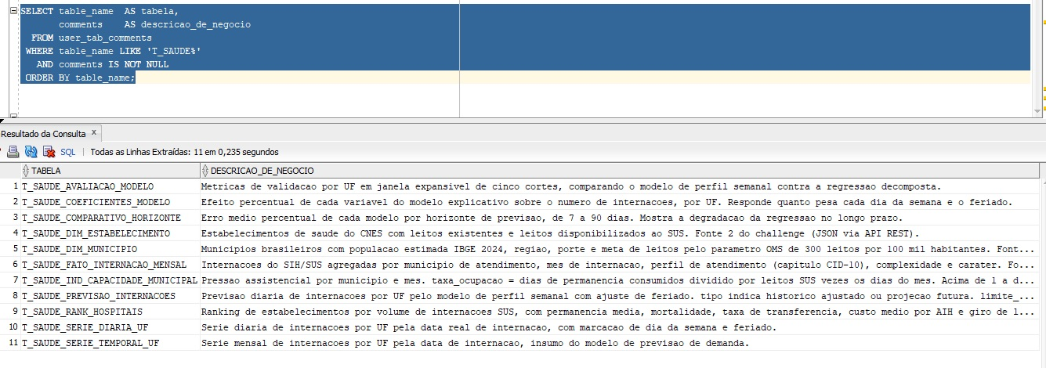
Por que não é o Select AI nativo
Verificado no banco, não presumido
SELECT COUNT(*)
FROM all_objects
WHERE object_name =
'DBMS_CLOUD_AI';
→ 0
O Select AI existe apenas
no Autonomous Database.
Implementamos o mecanismo
equivalente sobre OS MESMOS
metadados: os COMMENT ON
das tabelas.
Migrar para o Autonomous não exige remodelar nada — só trocar o motor de tradução. O script já está entregue.
SaúdeViz · Challenge FIAP × Oracle 2026 · Sprint 2
42

Slide 43
6ª · 7ª · 8ª ENTREGA
Fechamento
Repositório, vídeo pitch e conclusões.
SaúdeViz · Challenge FIAP × Oracle 2026 · Sprint 2
43

Slide 44
O que aprendemos com os dados
1. A competência do SIH não é a data da internação
42% dos registros de um mês são de meses anteriores.
Sem corrigir isso, toda série temporal do projeto
estaria errada.
2. A coluna COBRANCA revela transferência de paciente
Muda "há muitas internações aqui" para "pacientes saem
daqui porque não há como tratá-los aqui".
3. A demanda hospitalar não tem tendência explorável
O sinal previsível está no ciclo semanal e nos feriados.
O modelo simples venceu o sofisticado por 5x em 90 dias.
SaúdeViz · Challenge FIAP × Oracle 2026 · Sprint 2
46

Slide 45
Limitações declaradas
O que este painel não pode afirmar
· Recorte no Sudeste — o pipeline é parametrizado por UF
· Dezembro/2024 com cobertura de 99,4%, não 100%
· Ocupação acima de 1,0 é alerta, não diagnóstico de colapso
· Pacientes internados antes de 2024 não entram na contagem
(medido: menos de 1% dos leitos-dia)
· O efeito do frio é associação, não causa comprovada
SaúdeViz · Challenge FIAP × Oracle 2026 · Sprint 2
47

Slide 46
Próximos passos
· Separar o efeito do frio do efeito da sazonalidade viral,
cruzando com circulação respiratória por semana
epidemiológica
· Estender ao Brasil inteiro — o pipeline já é parametrizado
por UF, é trocar uma lista em config.py
· Migrar para o Autonomous Database e ativar o Select AI
nativo — o script de configuração já está entregue
· Retomar a clusterização de municípios por perfil
SaúdeViz · Challenge FIAP × Oracle 2026 · Sprint 2
48

Slide 47
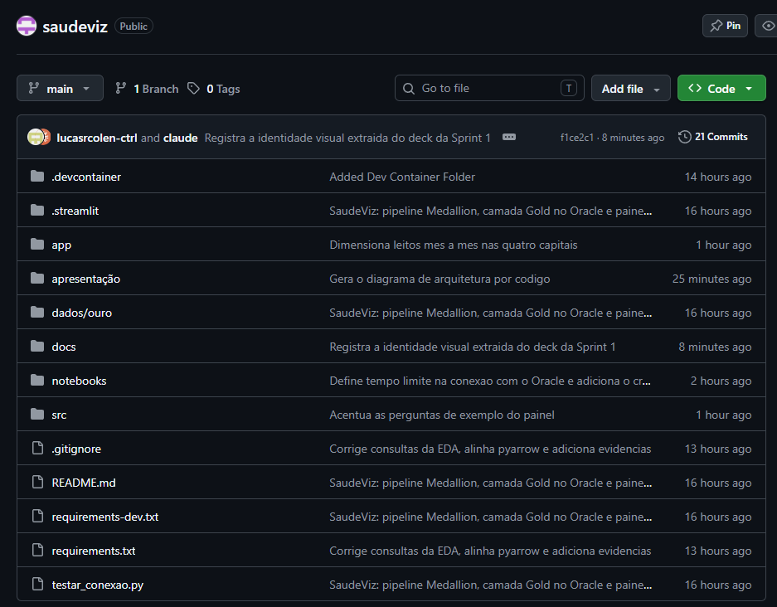
Código-fonte
github.com/rm569173/saudeviz
6 notebooks Databricks
pipeline de ingestão das
quatro fontes
DDL do Oracle com
COMMENT ON
tradutor NL→SQL
painel Streamlit
camada Gold versionada
para reprodução sem
acesso ao banco
SaúdeViz · Challenge FIAP × Oracle 2026 · Sprint 2
44

Slide 48
Link da aplicação
5 minutos
https://saudeviz.streamlit.app/
SaúdeViz · Challenge FIAP × Oracle 2026 · Sprint 2
45

Slide 49
Vídeo pitch
5 minutos
https://youtu.be/3LEW0WdBYis
SaúdeViz · Challenge FIAP × Oracle 2026 · Sprint 2
45

Slide 50
Dados que salvam vidas.
Decisões que transformam o sistema de saúde.
saudeviz.streamlit.app
github.com/rm569173/saudeviz
SaúdeViz · Challenge FIAP × Oracle 2026 · Sprint 2
49

